Slide 1
Урок по Front – end
разработке №36

Slide 2
Препроцессоры

Slide 3
Препроцессоры
Sass — это язык таблиц стилей, скомпилированный в CSS. Он позволяет использовать переменные , вложенные правила , примеси , функции и многое другое с полностью совместимым с CSS синтаксисом. Sass помогает поддерживать порядок в больших таблицах стилей и упрощает совместное использование дизайна внутри и между проектами.

Slide 4
Переменные
Переменные Sass просты: вы присваиваете значение имени, которое начинается с $, а затем можете ссылаться на это имя вместо самого значения. Но, несмотря на их простоту, они являются одним из самых полезных инструментов, которые предлагает Sass. Переменные позволяют сократить количество повторений, выполнять сложные математические операции, настраивать библиотеки и многое другое.

Slide 5
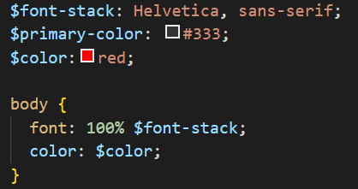
Переменные
Объявление переменной очень похоже на объявление свойства : оно написано <Переменные>: <Значние>. В отличие от свойства, которое может быть объявлено только в правиле стиля или at-правиле, переменные могут быть объявлены где угодно. Чтобы использовать переменную, просто включите ее в значение.

Slide 6
Sass в CSS с помощью sass команды. Вам нужно указать Sass, из какого файла строить и куда выводить CSS .
Например, запуск sass style.scss style.css с вашего терминала потребует один файл Sass, input.scssи скомпилирует этот файл в output.css.

Slide 7
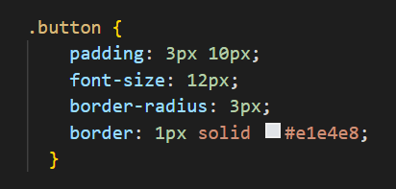
Правила стиля
Правила стиля — это основа Sass, как и CSS. И они работают одинаково: вы выбираете, какие элементы стилизовать с помощью селектора, и объявляете свойства , влияющие на внешний вид этих элементов.

Slide 8
Миксины
Миксины определяются с помощью @mixinat-правила, которое пишется @mixin <name> { ... }или @mixin name(<arguments...>) { ... }.
Имя миксина может быть любым идентификатором Sass, и оно может содержать любой оператор , кроме операторов верхнего уровня .
Их можно использовать для инкапсуляции стилей, которые можно поместить в одно правило стиля ; они могут содержать собственные правила стиля, которые могут быть вложены в другие правила или включены в верхний уровень таблицы стилей; или они могут просто служить для изменения переменных. Миксины включаются в текущий контекст с помощью @includeat-правила, которое пишется @include <name>или @include <name>(<arguments...>), с включенным именем миксина.

Slide 9
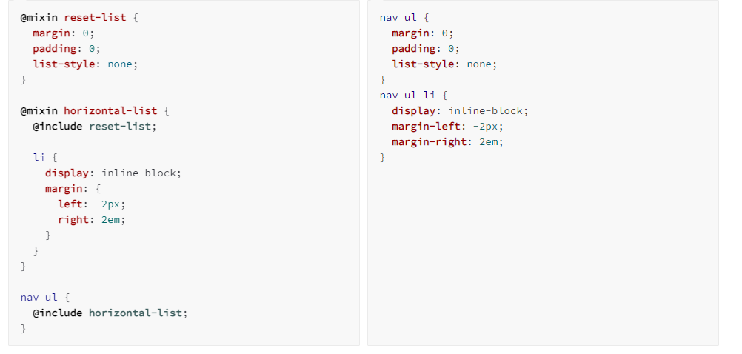
Миксины

Slide 10
Миксины включаются в текущий контекст с помощью @includeat-правила, которое пишется @include <name>или @include <name>(<arguments...>), с включенным именем миксина.

Slide 11
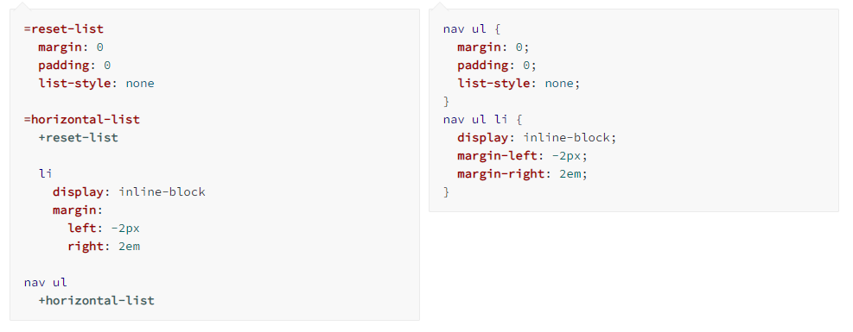
Синтаксис Mixin с отступом
Постоянная ссылка на синтаксис Mixin с отступомСинтаксис Mixin с отступом Синтаксис с отступом имеет специальный синтаксис для определения и использования миксинов в дополнение к стандартному @mixinи @include. Миксины определяются с помощью символа =, и они включаются с помощью +. Хотя этот синтаксис короче, его также сложнее понять с первого взгляда, и пользователям рекомендуется избегать его.

Slide 12
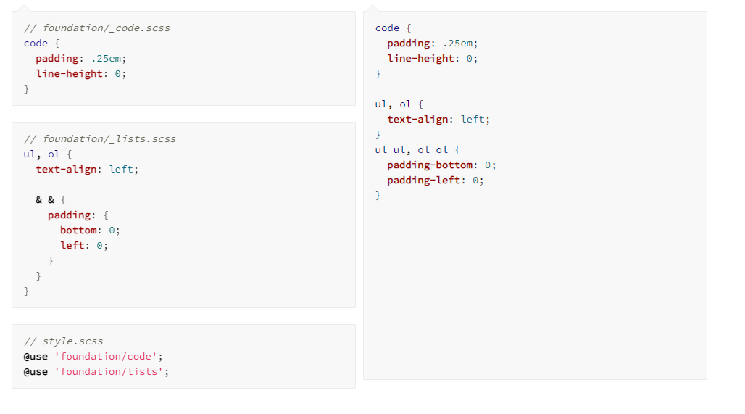
Правило @use загружает миксины , функции и переменные из других таблиц стилей Sass и объединяет CSS из нескольких таблиц стилей вместе. Таблицы стилей, загружаемые с помощью, @use называются «модулями».
Sass также предоставляет встроенные модули с множеством полезных функций.

